Slide 1
Compte rendu en statistiques
MEHAMSADJI Mohamed
LOUA Jean Paul

Slide 2
Y a-t-il une évolution de la différence des salaires entre hommes et femmes de 1962 à 2012 ?

Slide 3
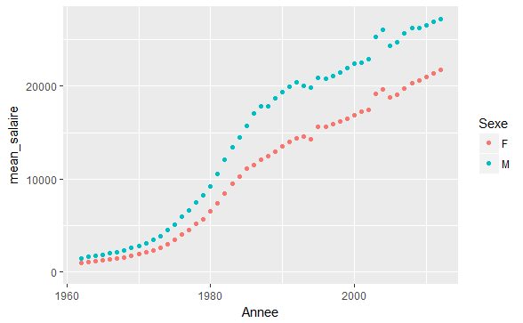
Salaire moyen depuis 1962 à 2012 pour les hommes et les femmes en France

Slide 4
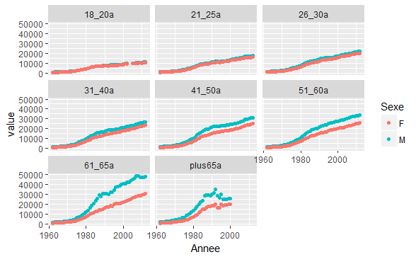
Salaire moyen depuis 1962 à 2012 pour les hommes et les femmes en France par tranche d’âge

Slide 5
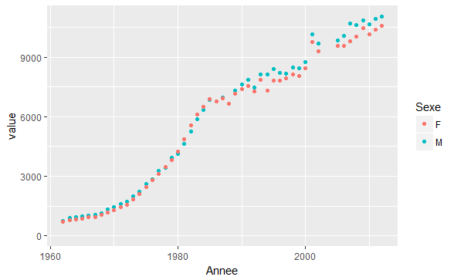
Salaire des hommes et des femmes ayant entre 18 et 20 ans

Slide 6
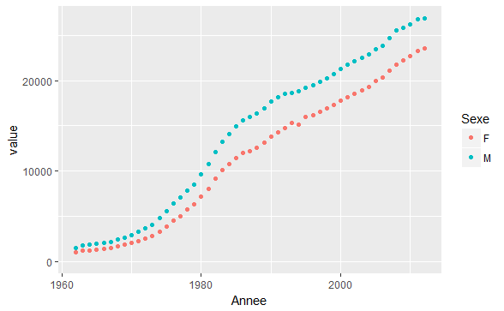
Salaire des hommes et des femmes ayant entre 31 et 40 ans

Slide 7
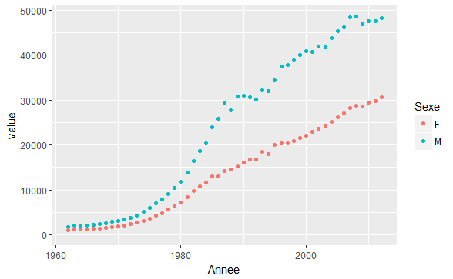
Salaire des hommes et des femmes ayant entre 61 et 65 ans

